Slide 1
校园一卡通
项目：
答辩人：翁瀚文

Slide 2
项目背景：
如今的校园一卡通，在学校使用很频繁，但是每次充值极其不方便：需要先去取钱再去很远地方充值。
所以需要设计一个校园一卡通软件，于充值，个人信息管理等功能于一体，使校园生活更方便。

Slide 3
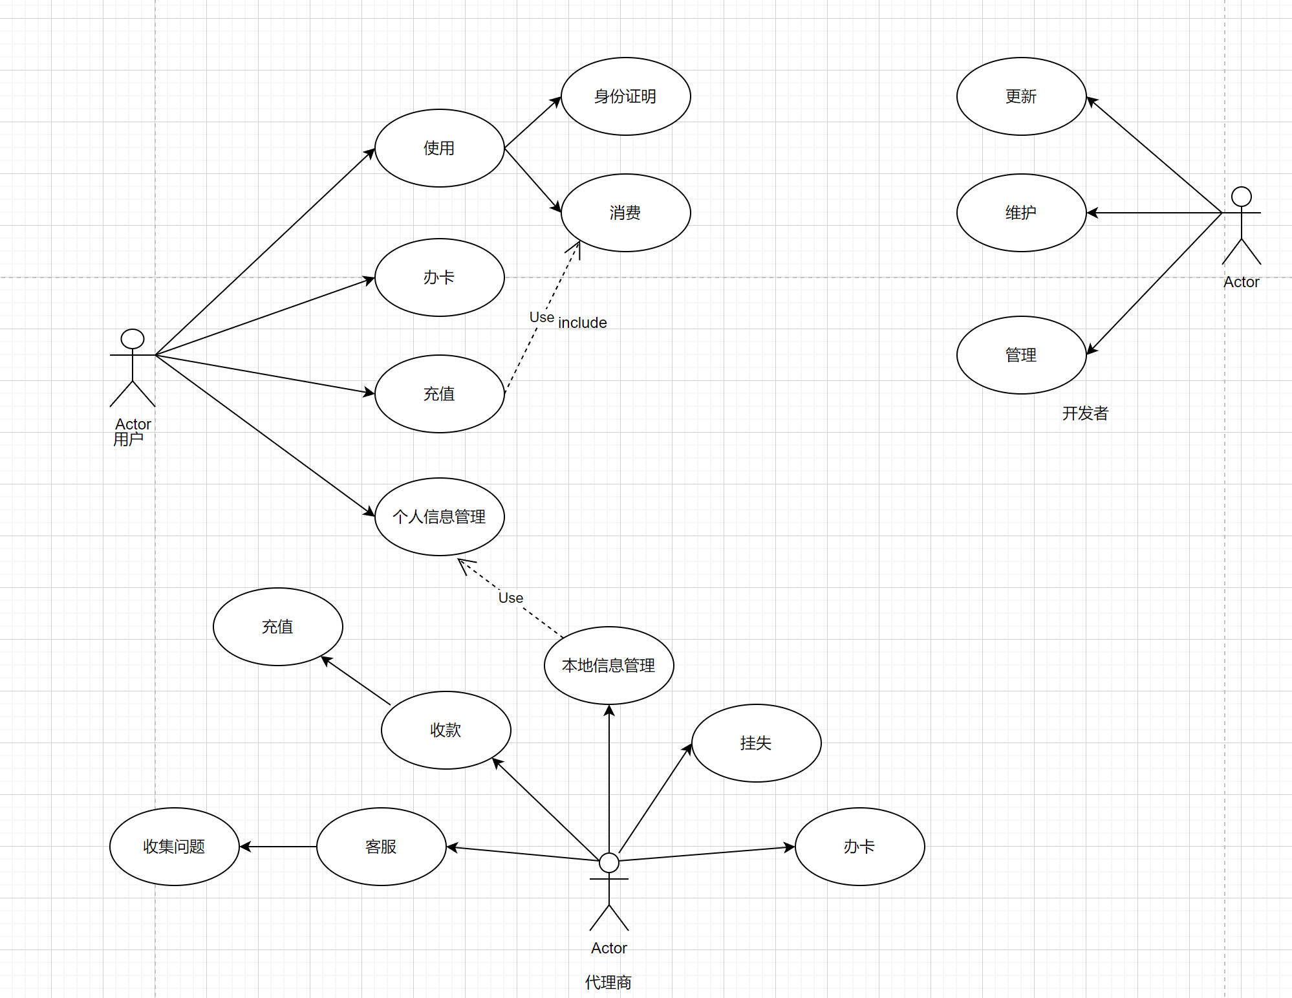
空白演示
单击输入您的封面副标题

Slide 4
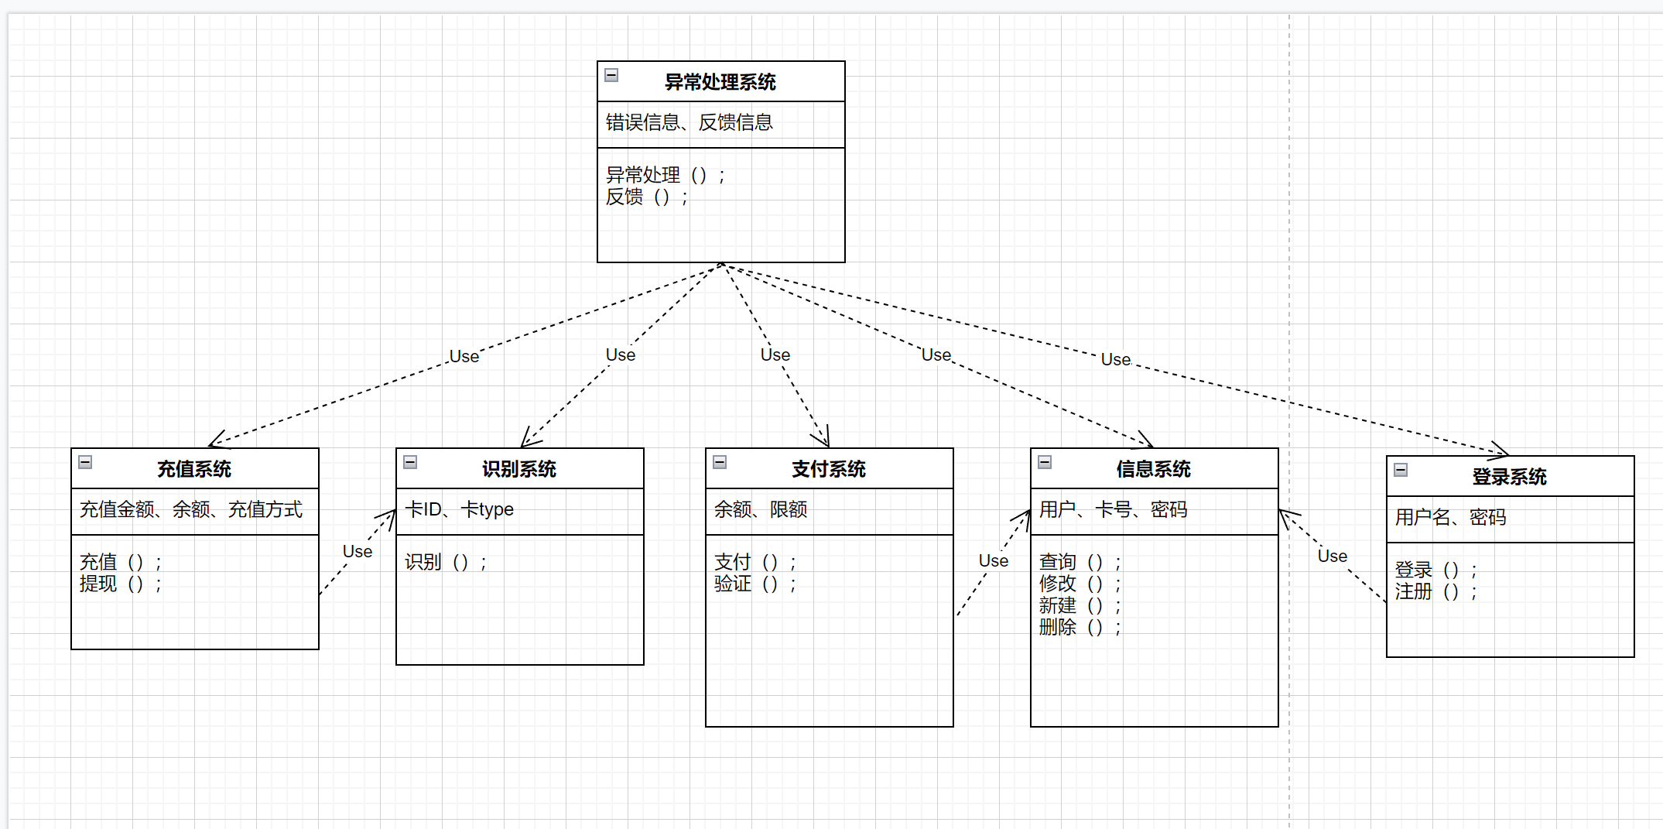

Slide 5
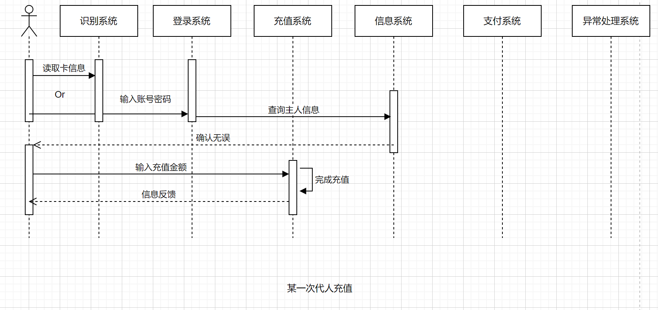

Slide 6
